Slide 1
Міграційні процеси в Україні у 2013 році
Підготувала
Учениця 11 класу
Радчук Руслана

Slide 2
Розвиток людства завжди супроводжувався процесами переміщення населення, в наш час даний процес у демографії має назву механічний рух населення або ж міграції. У пошуках кращих умов життя, громадяни змінюють місця проживання за різних причин основними з яких є безпека та зайнятість. Виходячи з цілої низки якісних характеристик міграцій, вони класифікуються за типом, причинами, формами стадіями та територією. В даній публікації ми розглянемо внутрішні та зовнішні міграції у нашій країні в першій половині 2013 року.

Slide 3
З січня по травень 2013 року в нашій країні відбулося 183 635 внутрішніх міграцій осіб між областями, а також 23 036 іноземців іммігрували до України, а 5 637 громадян нашої країни емігрували за кордон, міграційне сальдо (різниця між іммігрантами та емігрантами) становило 17 399 осіб. Відносні показники зовнішніх міграцій – з розрахунку на 10 000 населення частка емігрантів становить 3 особи, іммігрантів – 12.3 осіб, а міграційне сальдо відповідно 9.2 осіб.

Slide 4
Внутрішні міграції в нашій країні на багато більш поширені ніж зовнішні та становлять 97.5 на 10 000 осіб, тобто майже 1% громадян змінили постійне місце проживання у січні-травні. Наступні блоки тематичних карт виражають абсолютні та відносні показники (з розрахунку на 10 тис. осіб) зовнішніх та внутрішніх міграційних процесів, які мали місце серед областей нашої країни за перших п'ять місяців поточного року.

Slide 5
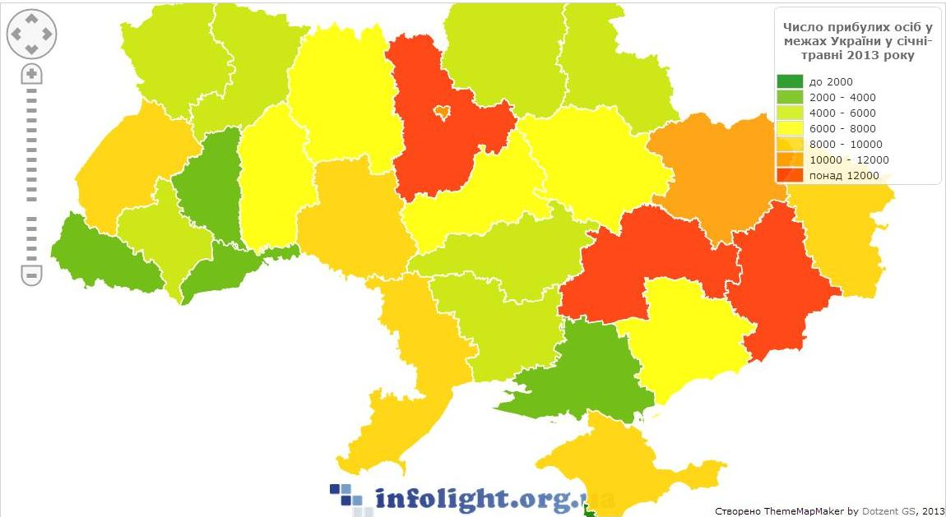
Число прибулих осіб у межах України у січні-травні 2013 року

Slide 6
Лідери за кількістю переселених до області стали Донецька – 13 684, Дніпропетровська – 12 567 та Київська – 12 087 осіб, а відносні показники з розрахунку на 10тис. населення виражають лідерство Київської – 169.6, та Житомирської – 123.4 та Вінницької – 125.7. Найменший потік населення за абсолютним значенням до області зафіксований у м.Севастополь – 1610, Закарпатській – 2187 та Чернівецькій – 3461, а за відносними в Закарпатській та Донецькій – 42.1 та 75.7 осіб на 10 000 населення відповідно. До числа областей, з яких найбільше виїхало населення належать Донецька – 14 706, Дніпропетровська – 12 771 та Харківська – 11 315 осіб, а з розрахунку на 10 000 населення Кіровоградська – 128.4, Вінницька – 127.7 та Хмельницька – 123.5 осіб.

Slide 7
За абсолютними показниками внутрішнього міграційного сальдо лідерами виявилися Київська область – 3421, м.Севастополь – 671 та АР Крим – 649 осіб приросту, а найбільше негативне сальдо(скорочення) зафіксовано у Донецькій та Харківській областях по 1 022 та 1 270 осіб. З розрахунку на 10 тис. осіб найбільше міграційний приріст належить Київській області та м.Севастополь, в яких зафіксовані результати, що суттєво відрізняються від інших областей, по 48 та 42.3 осіб відповідно.

Slide 8
Виходячи з показників та особливостей внутрішніх міграцій, можна зробити висновок про те, що найбільше у громадян України попитом користуються Київська область та м.Севастополь, а найменше Харківська та Херсонська.
Наступний блок тематичних карт розкриває абсолютні та відносні показники зовнішньої міграції, емігрантів, які покинули Україну та іммігрантів, які обрали нашу державу для постійного місця проживання в розрізі областей.

Slide 9
Найбільша кількість іноземців прибула до України та емігрувала з Харківської області 4908 та 559, а також м.Київ 3071 та 988 осіб відповідно. Найменше абсолютне число емігрантів у зафіксовано у Рівненській – 35 та Хмельницькій – 54 областях, а іммігрантів у Тернопільській – 84 та Закарпатській – 93. Відносні показники з розрахунку на 10 тис.осіб свідчать, лідерами серед емігрантів є м.Київ та Харківська область з показниками 8.4 та 5, а найменше виїжджають за кордон мешканці Рівненської та Хмельницької областей, по 0.7 та 1.0.

Slide 10
Найбільша частка іноземців оселилася у Харківській області – 43.3 та м.Севастополь – 27.2, а найменша у Тернопільській та Закарпатській областях з показниками 1.9 та 1.8 на 10 тис. населення відповідно. Абсолютний приріст від зовнішніх міграцій найвищий у тій же Харківській області - 4349 та м.Київ – 2083, а відносний у Харківській області – 38.3, АР Крим – 23.1 та м.Севастополь – 22.3 осіб на 10 тис. Єдиною областю в Україні, де зафіксовано негативне сальдо, тобто переважає число емігрантів над іммігрантами є Закарпатська, з абсолютними показниками -188 осіб, а відносними 2.3 на 10 тис. населення

Slide 11
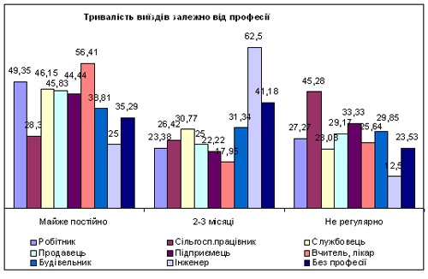

Slide 12
Зовнішні міграційні процеси в розрізі областей виражають попит іноземців на проживання в конкретній області, та бажання серед її мешканців покинути Україну. Серед обох категорій населення найбільшою популярністю користується Харківська область, м.Київ серед емігрантів та Севастополь серед іммігрантів. Найбільшими автохтонами є мешканці Рівненської та Хмельницької областей, а найменше прагнуть оселитися іноземці на Тернопільщині та Закарпатті.

Slide 13
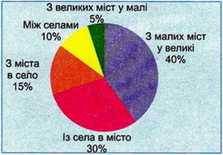
Напрямки внутрідержавних міграційних процесів

